Slide 1
מערכת שידורים לאומית

Slide 2
נפוליאון בונפרטה
היסטוריה – כתות ח
לאה וינברגר

Slide 3
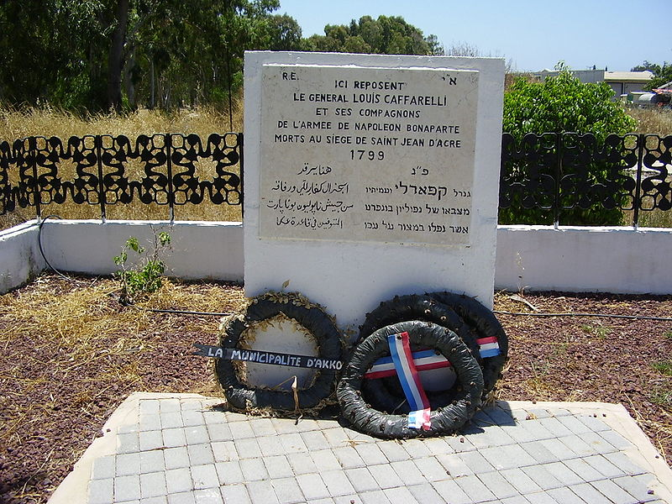
חידה- מה זה?

Slide 4
מה נלמד היום?
חידה
ציר זמן
מפה
ניתוח דמותו – זמרת"י- איש של ניגודים
נפוליאון המצביא
נפוליאון קיסר ומדינאי
יחסו של נפוליאון ליהודים
מפת כיבושיו עד תבוסתו
נפילתו של נפוליאון , יציאה לגלות , קונגרס וינה ומותו
מטלה - האם נפוליאון היה כובש דיקטטור או מפיץ רעיונות?

Slide 5

נפוליאון- תחנות חייו
קונגרס וינה
פרוץ מהפכה צרפתית
1821
1814
1812
1804
1799
1789
1784
1769
נפטר באי סנט הלנה
נשלח לגלות
המסע לרוסיה
הופך לקיסר
מסע כיבוש מצרים- א"י
מתקבל לאקדמיה צבאית בפריס
נולד בקורסיקה
כינוס הסנהדרין

Slide 6
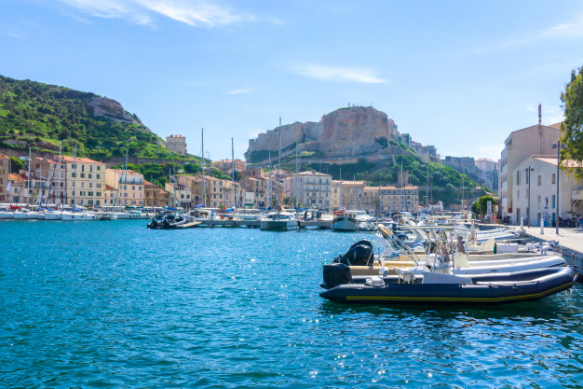
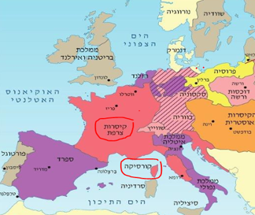
האי קורסיקה
מתוך מט"ח

Slide 7
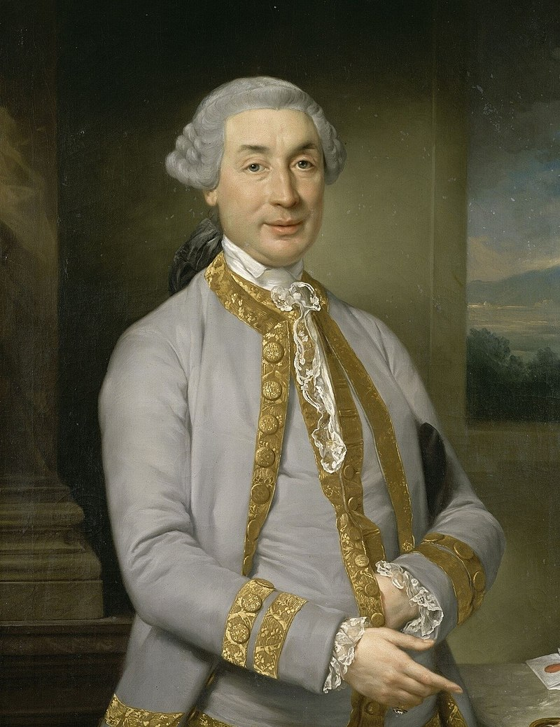
ניתוח דמותו של נפוליאון
1769-1821
זמן
האי קורסיקה(לחוף ים תיכון)
מקום
אישי –בן למשפחת אצולה נמוכה
תקופתי- השפעת תנועת הנאורות /מהפכה צרפתית
רקע
קצין חיל תותחנים, מפקד הצבא, קיסר צרפת
תפקיד
מצד אחד מפיץ רעיונות המהפכה הצרפתית ומצד שני עריץ
ייחוד

Slide 8
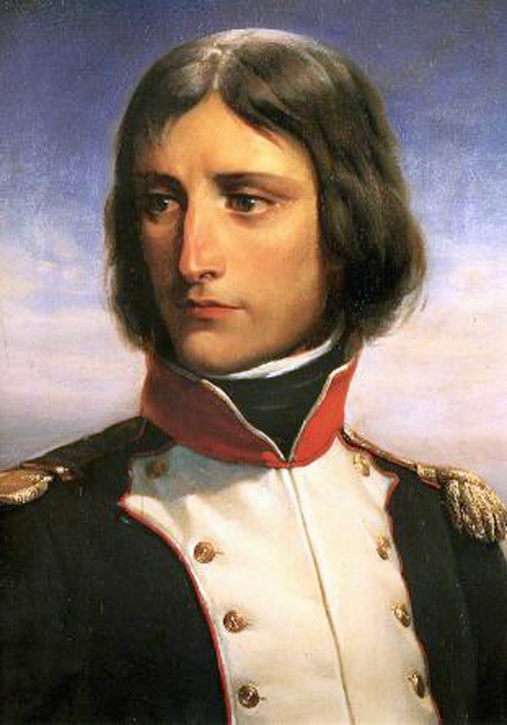
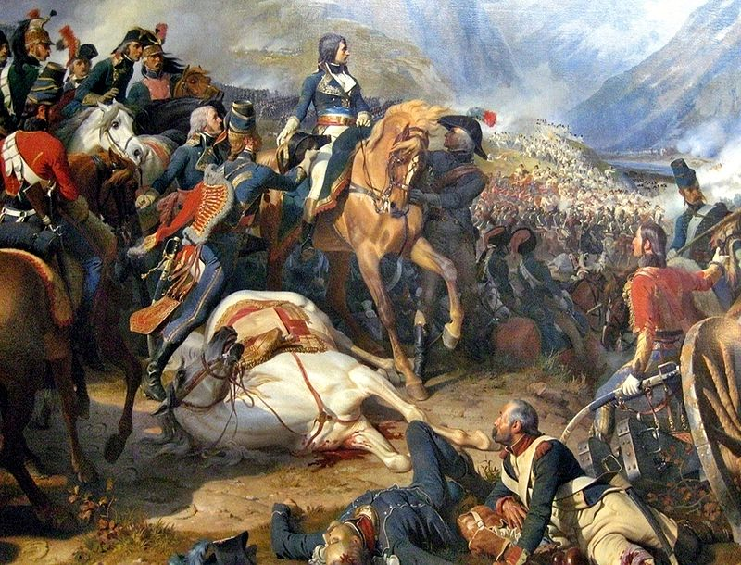
נפוליאון הצעיר 1797
הקרב על איטליה -1797

Slide 9
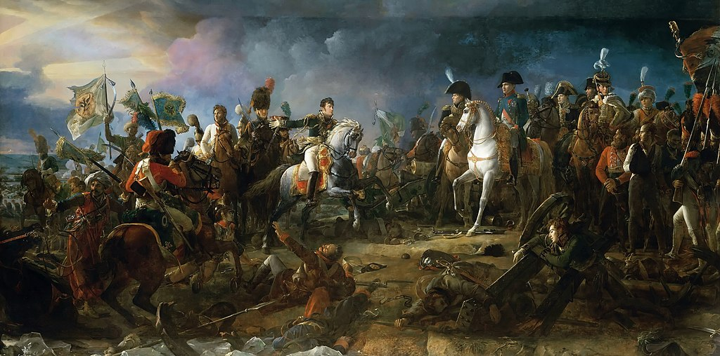
נפוליאון המצביא
"כל חייל נושא בתרמילו את שרביט הגנרל"
"חיילים בדרך־כלל מנצחים בקרבות,
גנרלים לוקחים על כך קרדיט"

Slide 10
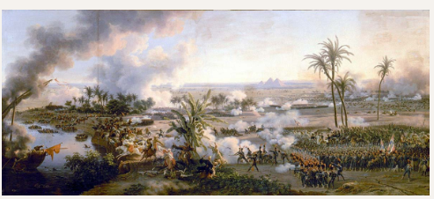
מסע למצרים-ארץ ישראל-1799
"חישבו על כך חיילים, מהפירמידות הללו צופות בכם 4,000 שנות היסטוריה"
מתוך אתר ספרייה לאומית

Slide 11
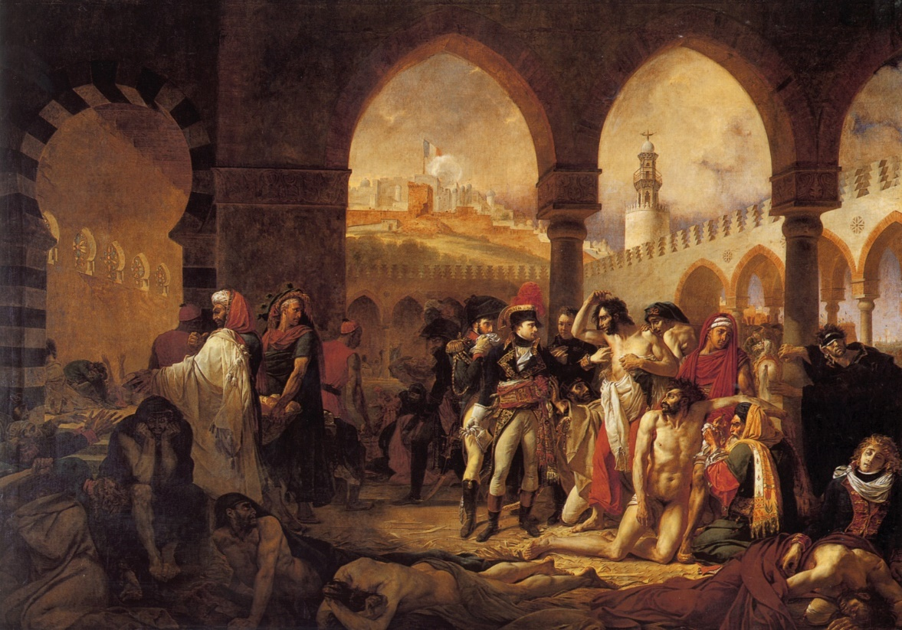
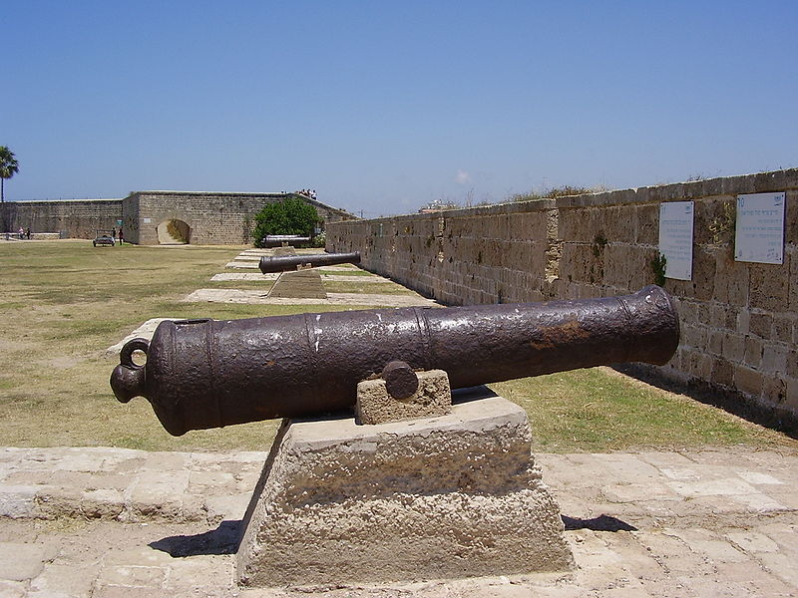
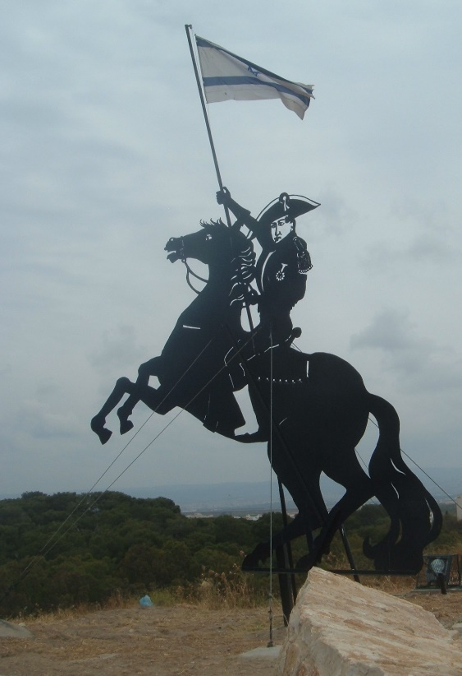
מסע למצרים-ארץ ישראל-1799
"אם עכו הייתה נופלת, הייתי משנה את פני העולם"
"גורל המזרח נקבע בעיירה קטנה זו"

Slide 12
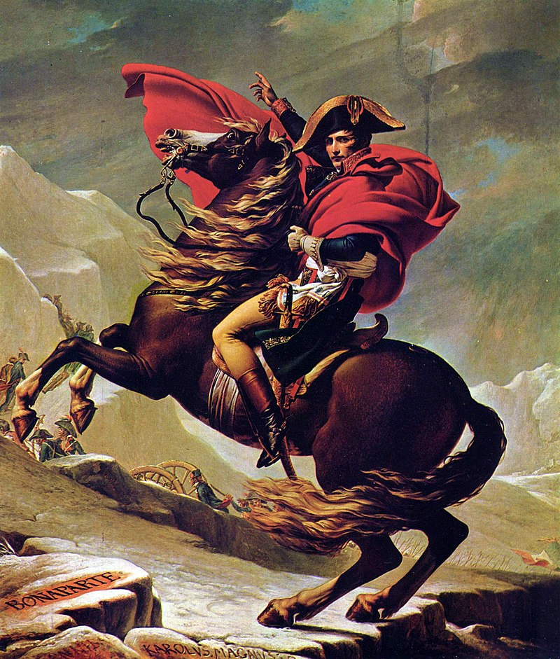
נפוליאון כובש את האלפים
"חיילים! אתם עירומים ורעבים. ביכולתכם לכבוש מחוזות וערים, שם תזכו בכבוד ובתהילה. התמצאו את האומץ ואת ההתמדה הדרושים לכך?"

Slide 13
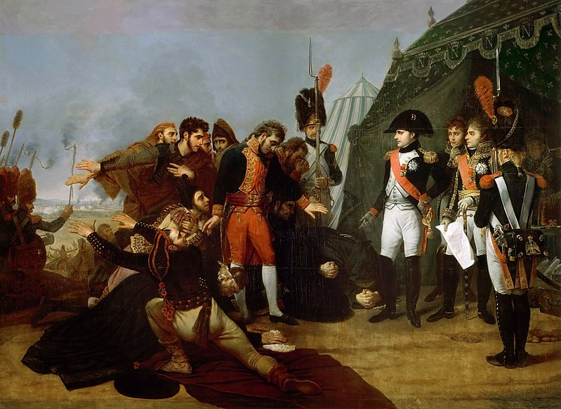
כניעת ספרד

Slide 14
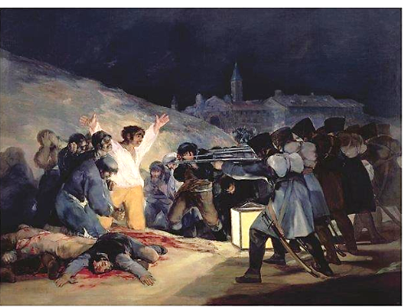
3 במאי 1803- - פרנסיסקו גויה
"במחוזות שנכבשו חייבת המרות להישמר באמצעים מוסריים על ידי הטלת האחריות על הקהילות...בני ערובה הם אחד האמצעים היעילים ביותר; אבל יש צורך שבני הערובה יהיו רבים וייבחרו מקרב האנשים החשובים. את התושבים יש לשכנע שמותם של בני הערובה יהיה התוצאה המיידית של הפרת האמון"

Slide 15
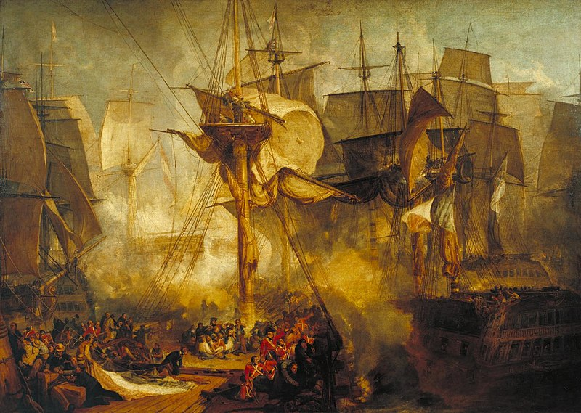
קרב טרפלגר- 1805
ניצחון ימי בריטי
"בעת ניצחון הינך ראוי לשמפניה;
בעת הפסד - אתה זקוק לה"

Slide 16
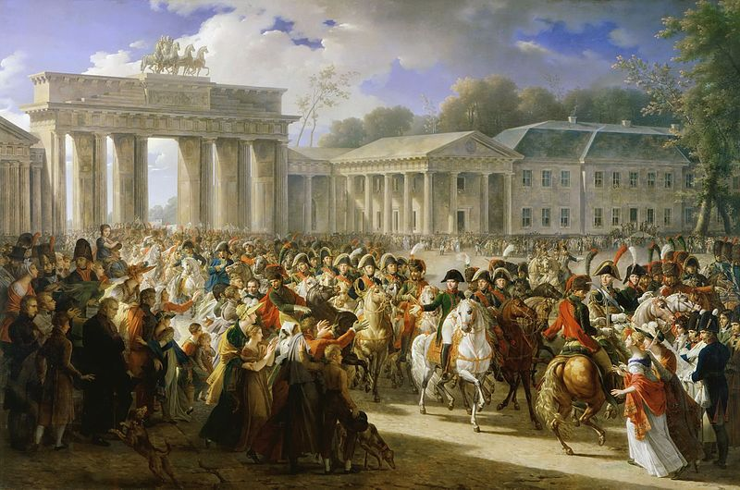
כניעתה של ברלין 1806

Slide 17
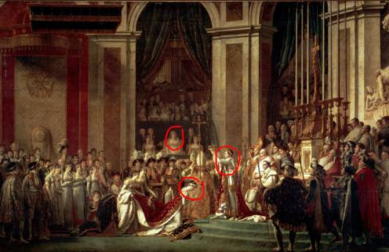
נפוליאון- קיסר 1804
"גדול יותר להיות ראוי לשרביט מלוכה
מאשר שיהיה לך שרביט מלוכה"
"מה הוא כס מלכות?
קצת עץ מוזהב
המכוסה בקטיפה"

Slide 18
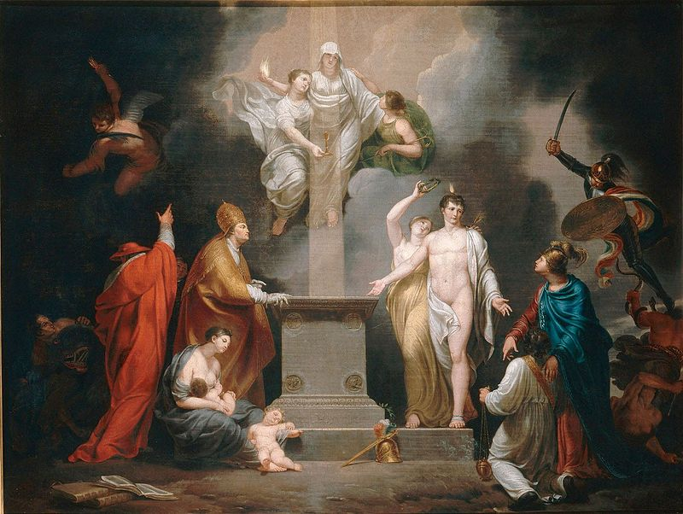
נפוליאון המדינאי
העניק חנינה כללית למי שנאלץ לעזוב את צרפת בזמן המהפכה
חתם על הסכמי שלום עם מדינות אירופה
חידש את הברית שבין צרפת לכנסייה הקתולית
שיתף בממשלו תומכי מלוכה והן תומכי מהפכה
"אם הייתי צריך לבחור את דתי, השמש, מקור החיים, הייתה אלוהיי"

Slide 19
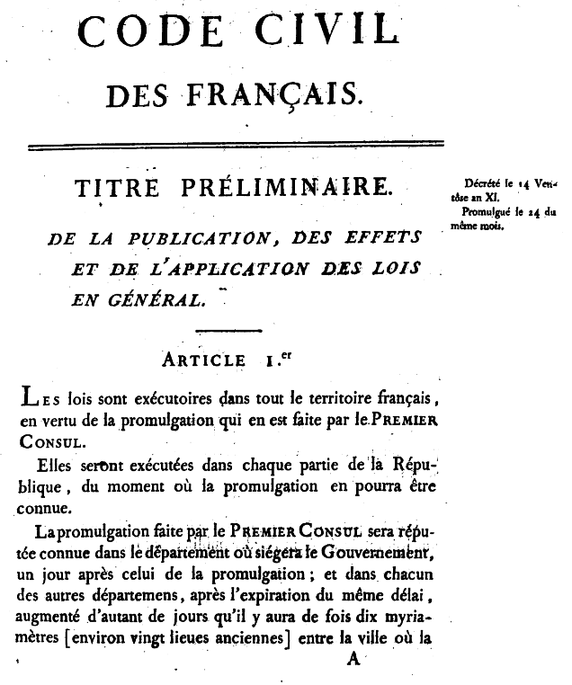
מדיניות הפנים של נפוליאון
" מדינת משטרה"
ארגן מערכת המשפט
ארגן מערכת המנהל
" מדינת משטרה"
החוקים הדגישו את חופש הפרט, האמונה , זכות לקניין
נקבעו חוקים זהים למדינה כולה בתחום המשפט האזרחי והפלילי
לכל פקידי השלטון נקבעו דרגות עם אפשרויות להתקדם על פי כישרון
כל אזרחי צרפת הוכרזו שווים בפני החוק

Slide 20

מדיניות פנים- המשך
ארגן מערכת החינוך
" מדינת משטרה"
המדינה בחרה את המורים והשקיעה א כספים במערכת החינוך
הקים מערכת חינוך ציבורית הכוללת בתי ספר יסודיים , על יסודיים
ואוניברסיטאות
צנזורים שמינה פיקחו על הוצאה לאור של ספרים ועיתונים והצגות תיאטרון
המדינה קבעה את תכניות הלימודים
"אוהב אני את ההלשנה אך שונא את המלשינים"

Slide 21
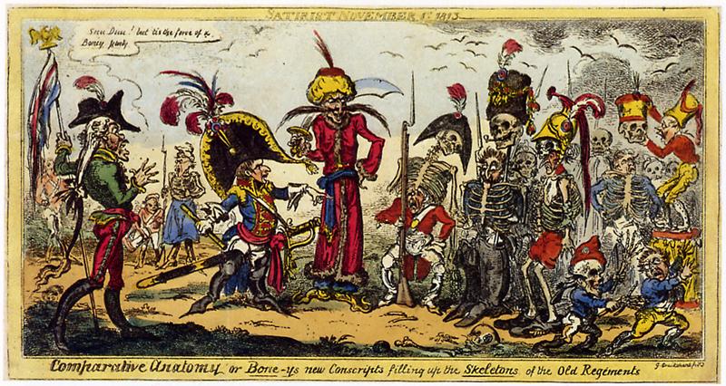
קריקטורה ביקורתית
"יש לחשוש מארבעה עיתונים עוינים יותר מאלף רימונים"

Slide 22
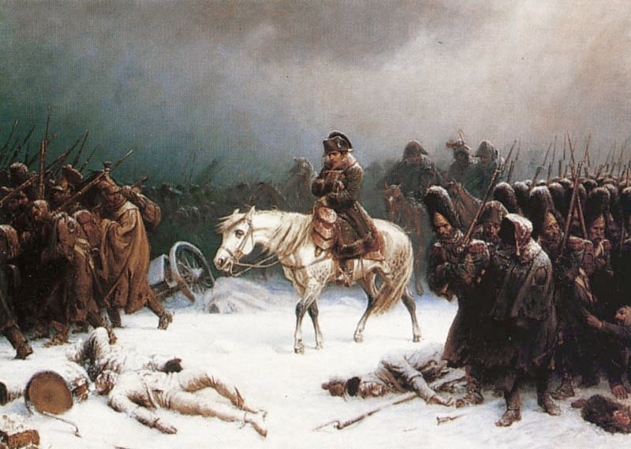
המסע לרוסיה 1812
"החלטה גרועה עדיפה על לא להחליט בכלל"
"לא הלגיונות חצו את הרוביקון
אלא (יוליוס) קיסר"

Slide 23
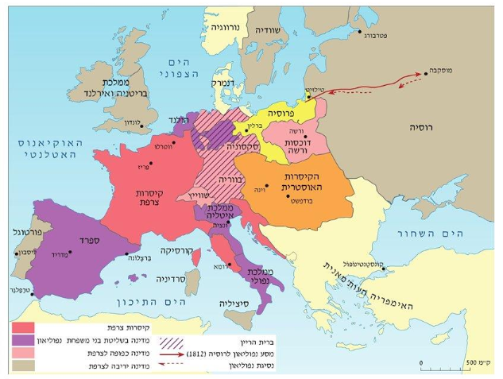
קיסרות נפוליאון בשיאה,1812
מתוך מט"ח

Slide 24
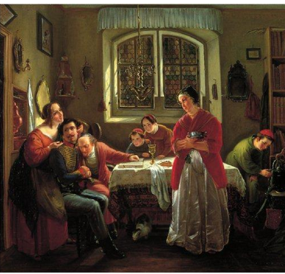
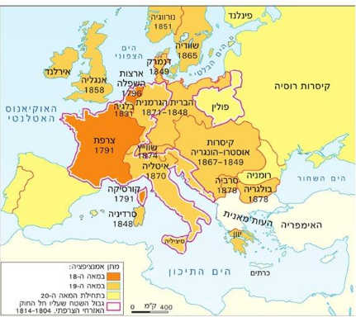
היהודים במהפכה הצרפתית ובמשטר הבונפארטיסטי
1791- יהודי צרפת מקבלים אמנציפציה (שוויון זכויות אזרחי). היהודים הראשונים מקיבוצי היהודים באירופה שזכו לכך

Slide 25
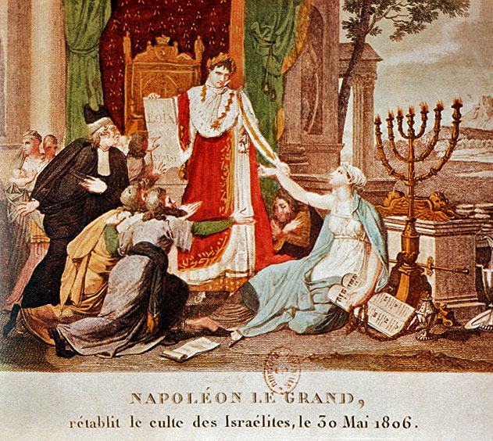
נפוליאון והיהודים
אני רוצה לגרום בכל אמצעי לכך שהזכויות שניתנו לעם היהודי לא יישארו על הנייר בלבד, וכי ימצאו את ירושלים שלהם בצרפת"
"עם ששומר אמונים לעירו האהובה 1,800 שנה – עוד יזכה לשוב אליה"
מתוך מט"ח

Slide 26
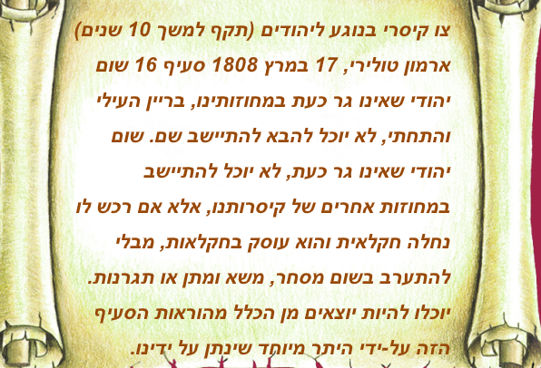
נפוליאון והיהודים
הפקודה המחפירה
בתקופתו האמנציפציה ליהודים חלה גם על שטחי הקיסרות
כינוס הסנהדרין הכוללת התחייבות להיות נאמנים לצרפת
הקמת הקונסיסטוריות- לשם פיקוח
"הפקודה המחפירה"

Slide 27
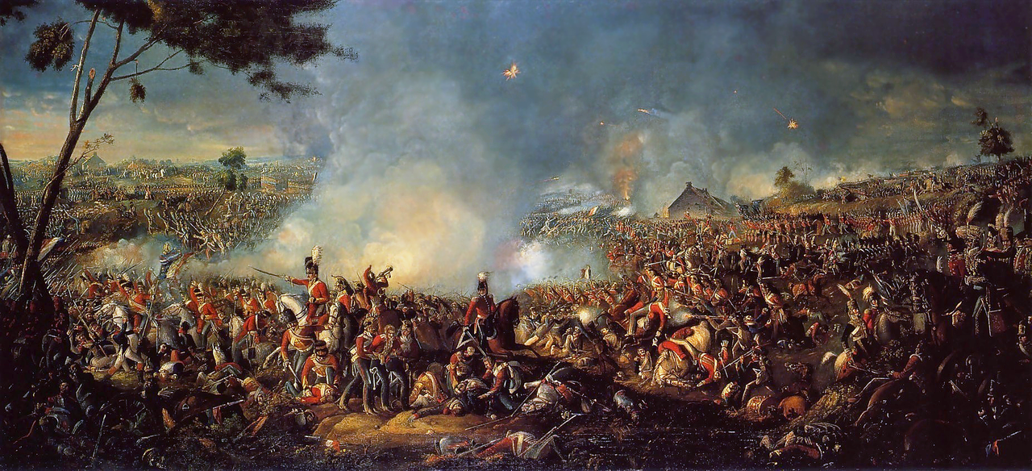
קרב ווטרלו

Slide 28
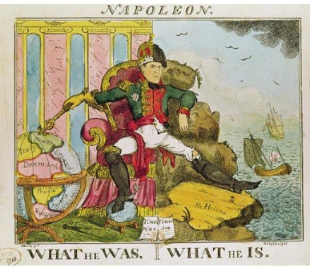
"נפוליאון- מה שהיה ומה שהוא עכשיו"
(קריקטורה בריטית)
נפוליאון הובס נשלח לאי אלבה , ברח משם חזר לקרב ווטרלו , הפסיד ונשלח לאי סנט הלנה שם נפטר
"רק אתמול מלך! [...] ועתה הנך יצור אלמוני: כה מושפל - אך חי!"- הלורד ביירון

Slide 29
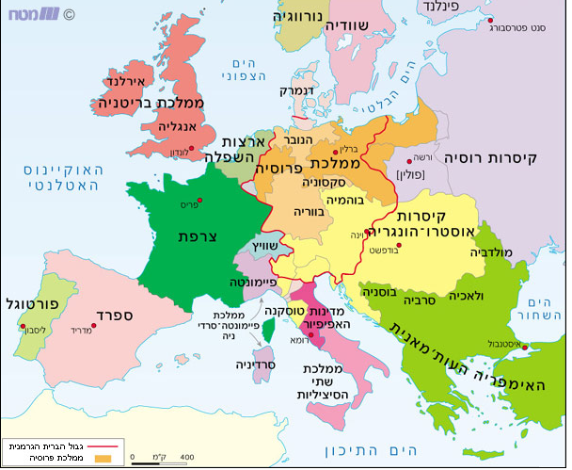
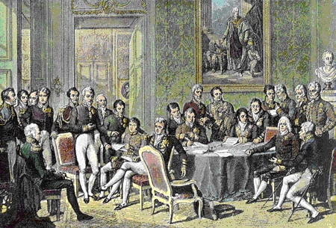
קונגרס וינה 1815-1814
קונגרס וינה נועד לפתור את הבעיות של אירופה ולהחזיר את הסדר שהיה לפני המהפכה הצרפתית וכיבושי נפוליאון.
האמנם יצליח?

Slide 30
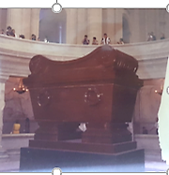
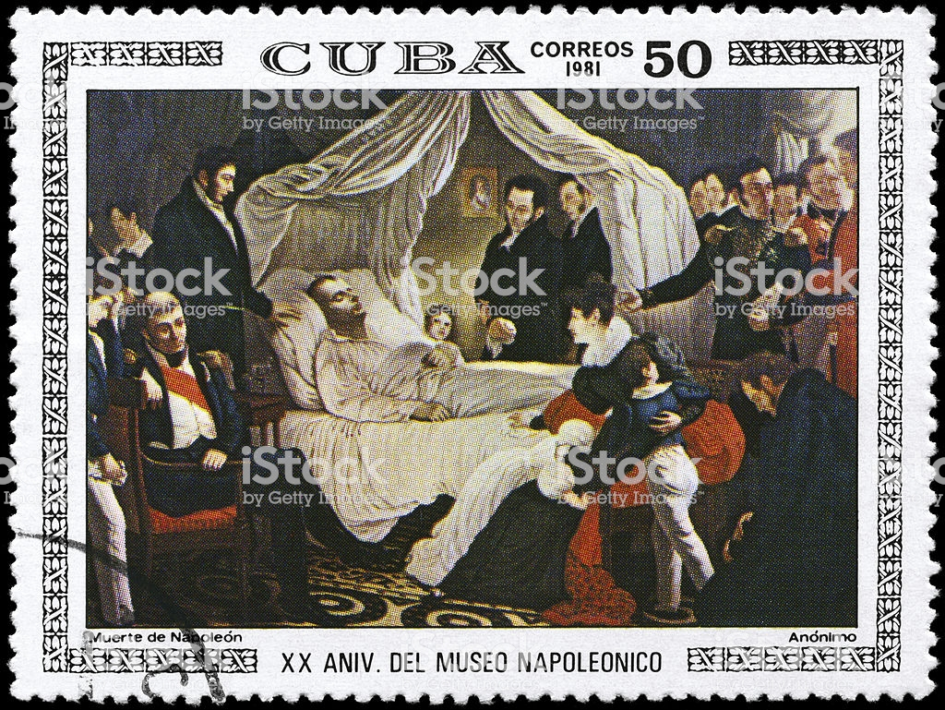
מותו של נפוליאון-1921
"השעה שלנו סומנה, ואף אחד לא יכול לתבוע רגע בחיים יותר ממה שהגורל גזר"

Slide 31
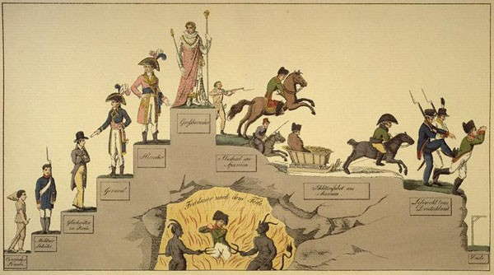
לסיכום*
האם נפוליאון היה ממשיך המהפכה ומשחרר עמים בשמה או מחסל המהפכה ופוגע בריבונות ובחירות של עמי אירופה ?
נפוליאון בכיבושיו העלה רגש חדש – הלאומיות
*https://www.napoleon.org/enseignants/documents/grandes-dates-du-consulat-et-de-lempire-video-2-min-22/

Slide 32
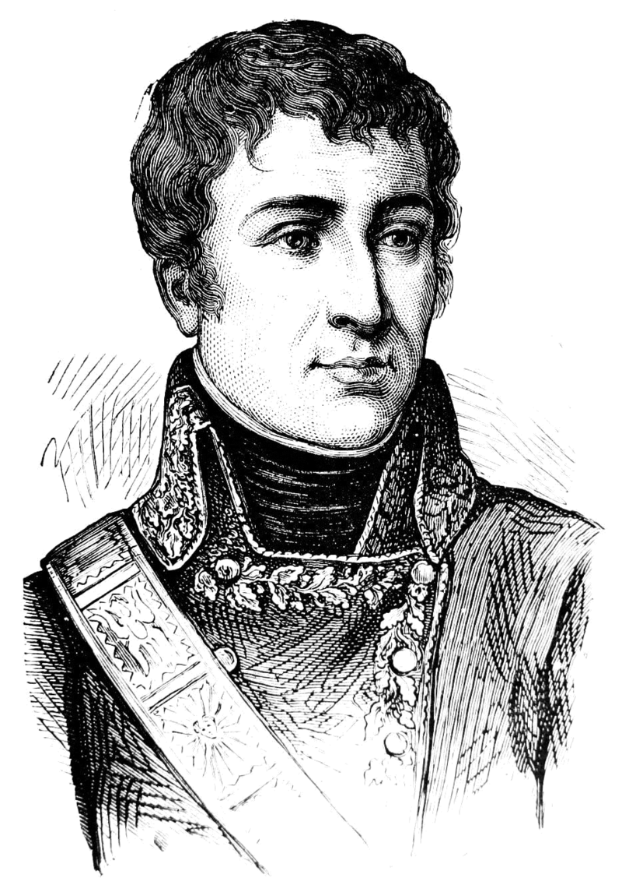
חידה- מי זה?
לואי מארי קאפרלי

Slide 33
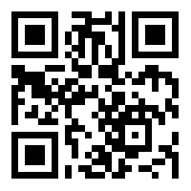
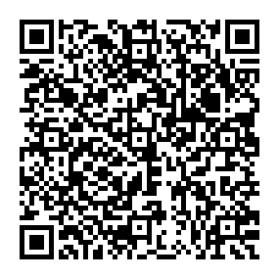
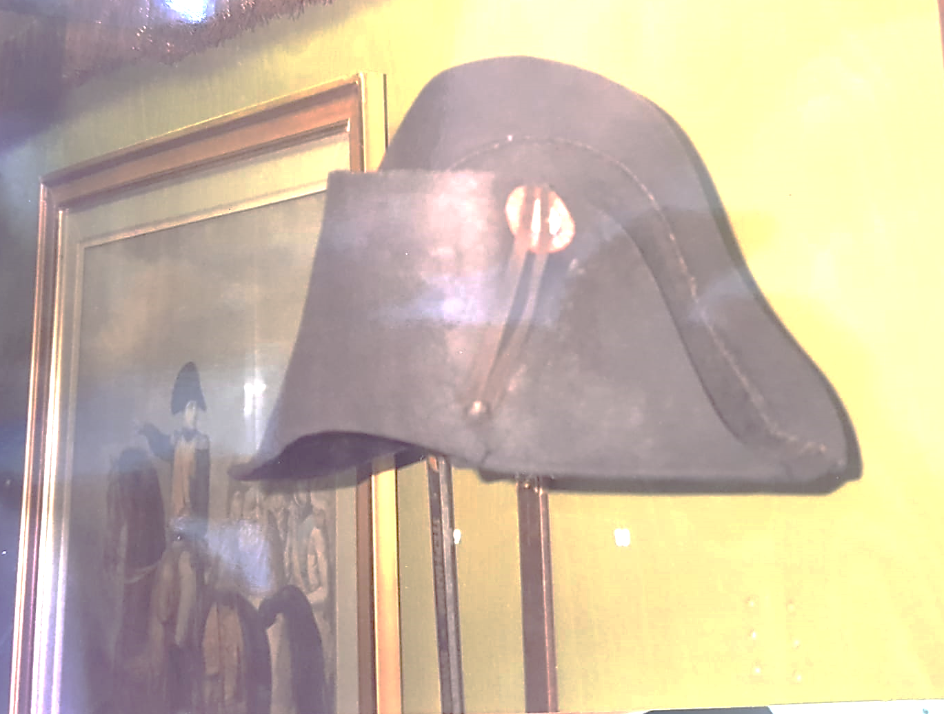

משימת סיכום
סרקו אותי
פירוט המשימה
ענו על השאלה בעזרת עובדות שנלמדו בשיעור ומתוך העדויות שבפעילות -
האם נפוליאון שליט נאור ומיטיב או עריץ ומשעבד?

Slide 34
קישור למשאבים מאושרים לשימוש
ע"י משרד החינוך
ויקיצטוט
ויקיפדיה
מסע אל העבר- קדמה ומהפכות
מפת קונגרס וינה
האם נפוליאון שליט נאור ומיטיב או עריץ ומשעבד?
https://www.napoleon.org/enseignants/documents/grandes-dates-du-consulat-et-de-lempire-video-2-min-22
https://www.flickr.com/
https://www.freepik.com/home
https://unsplash.com/
https://www.pexels.com/
https://pixabay.com/
https://www.freeimages.com/
https://stocksnap.io/

Slide 35

שקופית זו היא חובה
שימוש ביצירות מוגנות בזכויות יוצרים ואיתור בעלי זכויות
השימוש ביצירות במהלך שידור זה נעשה לפי סעיף 27א לחוק זכות יוצרים, תשס"ח-2007. אם הינך בעל הזכויות באחת היצירות, באפשרותך לבקש מאיתנו לחדול מהשימוש ביצירה, זאת באמצעות פנייה לדוא"ל rights@education.gov.il

